Slide 1

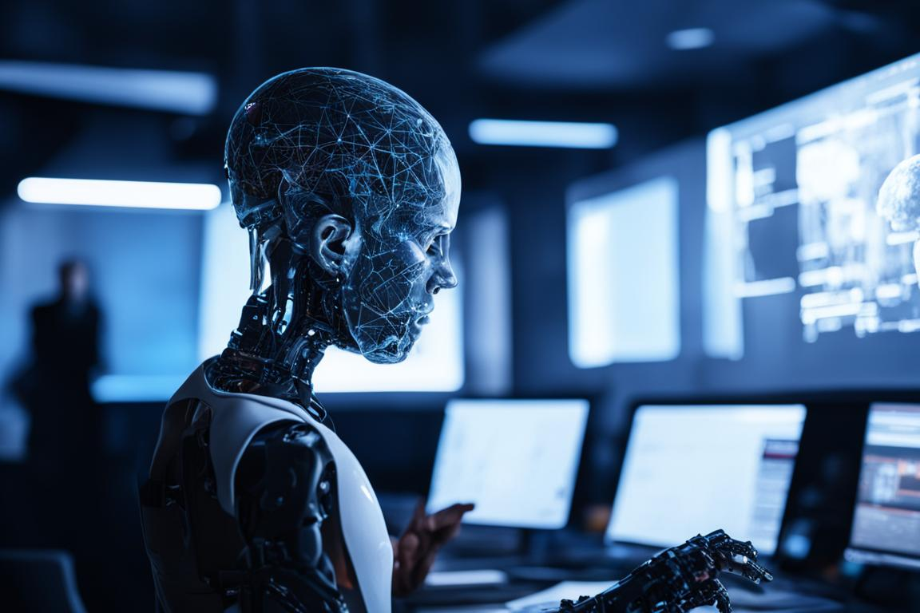
Причины интереса к ИИ

Slide 2

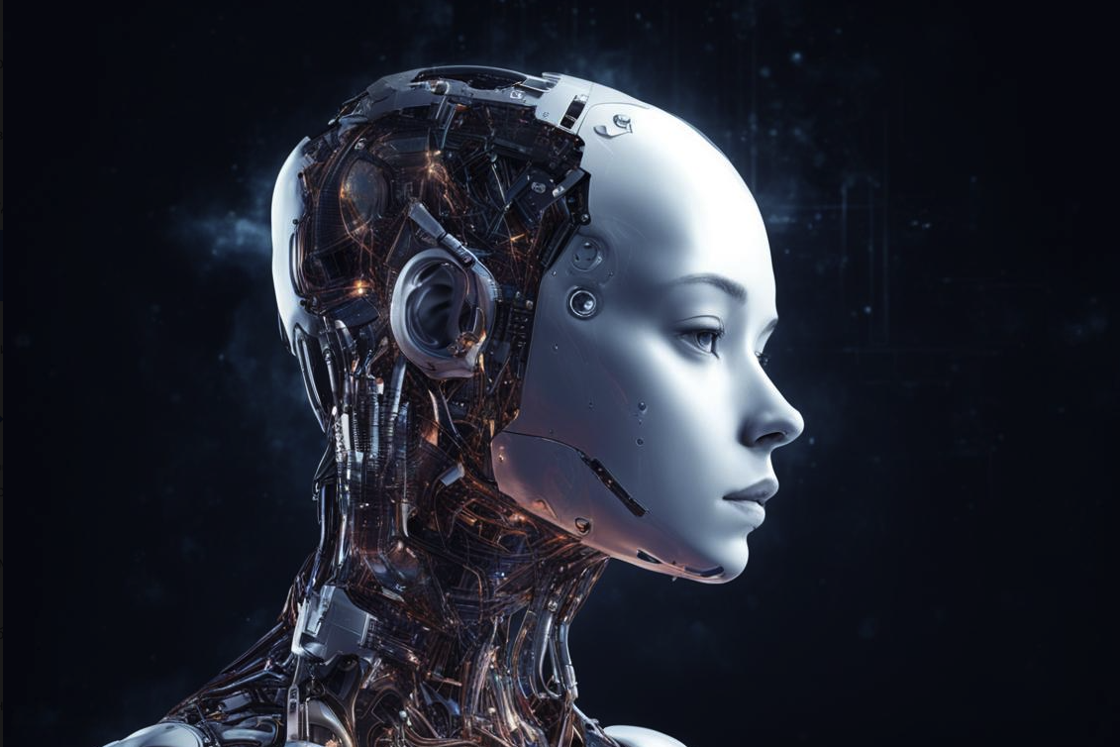
ИСКУССТВЕННЫЙ ИНТЕЛЛЕКТ
Искусственный интеллект — комплекс технологических решений, позволяющий имитировать когнитивные функции человека и получать при выполнении конкретных задач результаты, сопоставимые, как минимум, с результатами интеллектуальной деятельности человека
Национальная стратегия развития ИИ на период до 2030 года
https://www.consultant.ru/document/cons_doc_LAW_335184/1f32224a00901db9cf44793e9a5e35567a4212c7/

Slide 3
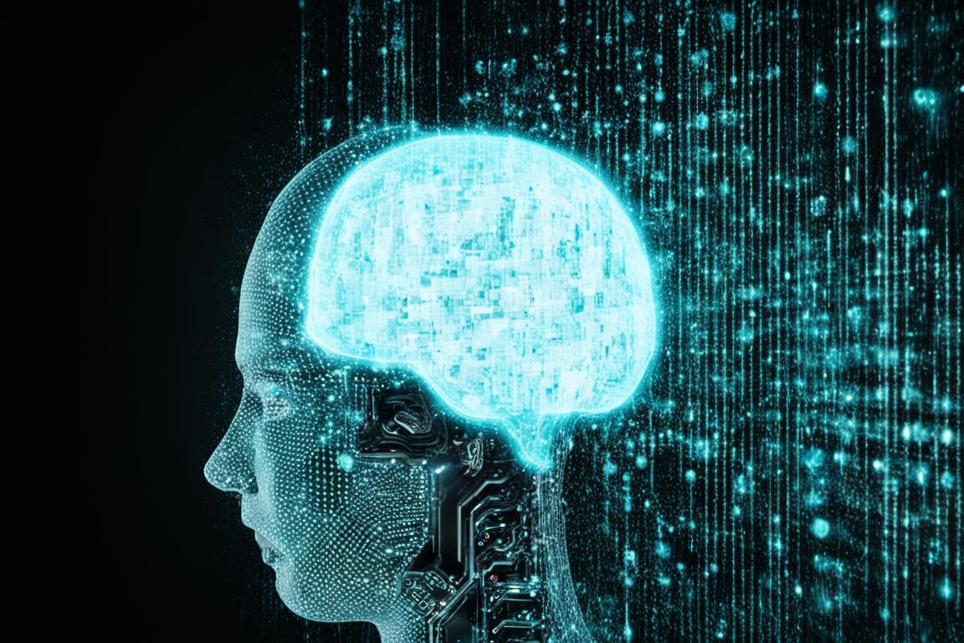
ИСКУССТВЕННЫЙ ИНТЕЛЛЕКТ
Искусственный интеллект (ИИ) — ядро нового поколения цифровых технологий и основа цифровой трансформации практически всех секторов экономики.
Решения на основе ИИ дают возможность автоматизировать рутинные задачи, развивать новые форматы работы, внедрять инновационные бизнес-модели, осваивать новые рыночные ниши.*
Важной особенностью ИИ является возможность автоматизации рутинных задач на уровне возможностей человека. То есть без использования строгой формальной постановки задачи.
*Указ Президента Российской Федерации от 10.10.2019

Slide 4
ИСКУССТВЕННЫЙ ИНТЕЛЛЕКТ
Искусственный интеллект; ИИ: Способность технической системы имитировать когнитивные функции человека (включая самообучение и поиск решений без заранее заданного алгоритма) и получать при выполнении конкретных практически значимых задач обработки данных результаты, сопоставимые, как минимум, с результатами интеллектуальной деятельности человека.
[ГОСТ Р 59276—2020, Системы искусственного интеллекта СПОСОБЫ ОБЕСПЕЧЕНИЯ ДОВЕРИЯ]
Первичные данные: Совокупность основной и дополнительной информации в том виде, в котором она поступила от поставщиков данных, до применения к ней функции обработки или преобразования. [ГОСТ Р 59237—2020, статья 2.21]
Система искусственного интеллекта: Техническая система, в которой используются технологии искусственного интеллекта и обладающая искусственным интеллектом.[ГОСТ Р 59276—2020, пункт 3.16]
Технологии искусственного интеллекта: Комплекс технологических решений, позволяющий имитировать когнитивные функции человека (включая самообучение и поиск решений без заранее заданного алгоритма) и получать результаты, сопоставимые, как минимум, с результатами интеллектуальной деятельности человека при решении задач компьютерного зрения, обработки естественного языка, распознавания и синтеза речи, поддержки принятия решений и других практически значимых задач обработки данных. [ГОСТ Р 59276—2020, пункт 3.20]
Технологии искусственного интеллекта в научно-исследовательской деятельности в области образования
Каждый из вариантов использования ТИИ в научно-исследовательской деятельности в области образования включает в себя выполнение следующих функций: сбор и регистрацию информационных ресурсов; хранение информационных ресурсов;актуализацию информационных ресурсов; обработку информационных ресурсов; предоставление информационных ресурсов пользователям [ГОСТ Р 70949—2023 Технологии искусственного интеллекта в образовании. Применение искусственного интеллекта в научно-исследовательской деятельности. Варианты использования]
ПНСТ 839-2023 Смещенность в системах искусственного интеллекта и при принятии решений с помощью искусственного интеллекта
ПНСТ 838-2023/ИСО/МЭК 23053:2022 СТРУКТУРА ОПИСАНИЯ СИСТЕМ ИСКУССТВЕННОГО ИНТЕЛЛЕКТА, ИСПОЛЬЗУЮЩИХ МАШИННОЕ ОБУЧЕНИЕ

Slide 5
ИСКУССТВЕННЫЙ ИНТЕЛЛЕКТ
набор данных: Совокупность данных, прошедших предварительную подготовку (обработку) в соответствии с требованиями законодательства Российской Федерации об информации, информационных технологиях и о защите информации и необходимости для разработки программного обеспечения на основе искусственного интеллекта.
[ГОСТ Р 59921.5-2022, пункт 3.12]
ГОСТ Р 59897-2021 Данные для систем искусственного интеллекта в образовании. Требования к сбору, хранению, обработке, передаче и защите данных
ГОСТ Р 59900 Системы искусственного интеллекта. Типовые требования к контрольным выборкам исходных данных для испытания систем искусственного интеллекта в образовании
ГОСТ Р 59277-2020 Системы искусственного интеллекта КЛАССИФИКАЦИЯ СИСТЕМ ИСКУССТВЕННОГО ИНТЕЛЛЕКТА
большие данные (big data): Обширные наборы данных. — главным образом, по таким характеристикам данных, как объем, разнообразие, скорость генерации и/или изменчивость, — которые требуют использования технологии масштабирования для эффективного хранения, обработки, управления и анализа. (ИСО/МЭК 20564—2019 (ISOUEC 20564—2019) Библиография Информационные технологии. Большие данные. Обзор и словарь. Статья 3.1.2)
Сильный (общий) искусственный интеллект: Способность технической системы, подобно человеку, мыслить, взаимодействовать, адаптироваться к изменяющимся условиям и решать другие задачи в области обработки информации, ассоциирующиеся с естественным интеллектом человека.

Slide 6
ЧТО ТАКОЕ ИСКУССТВЕННЫЙ
ИНТЕЛЛЕКТ
Искусственный интеллект (ИИ, artificial intelligence, AI)
комплекс технологических решений, позволяющий имитировать когнитивные функции человека и получать при выполнении конкретных задач результаты, сопоставимые, как минимум, с результатами интеллектуальной деятельности человека
Принятие решений на основе данных (data driven)
Прикладная задача
Информационная система
Большие данные
(Big data)
Искусственный интеллект
Основа принятия решений
Анализ данных
Методы анализа данных
Цель — принятие решений

Slide 7
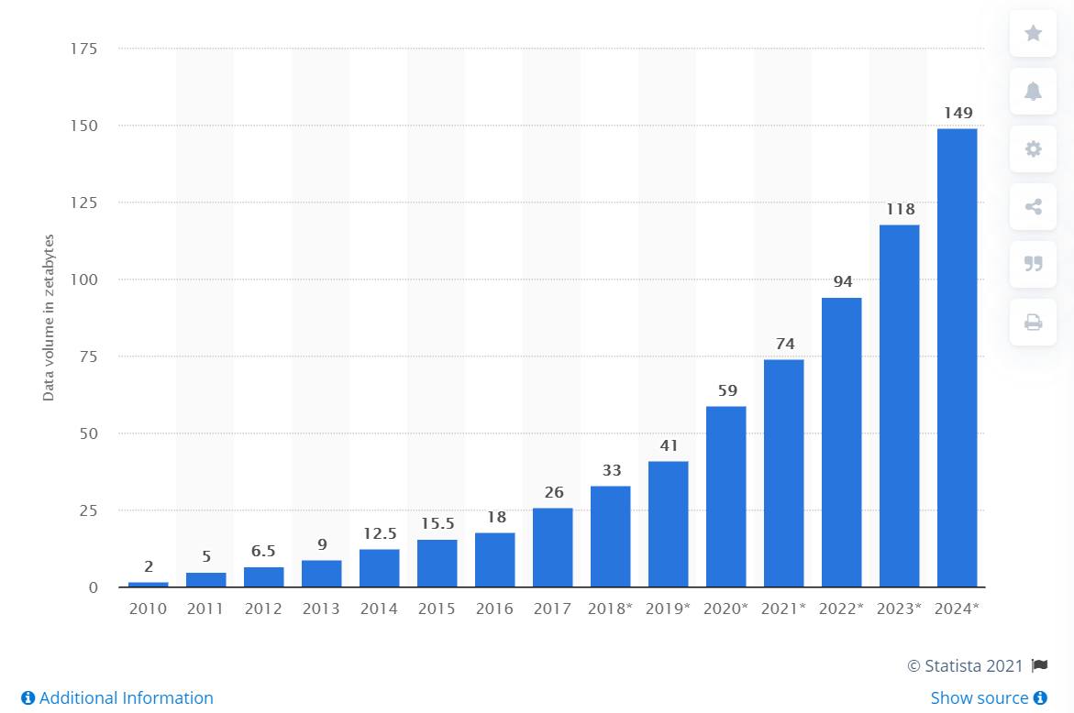
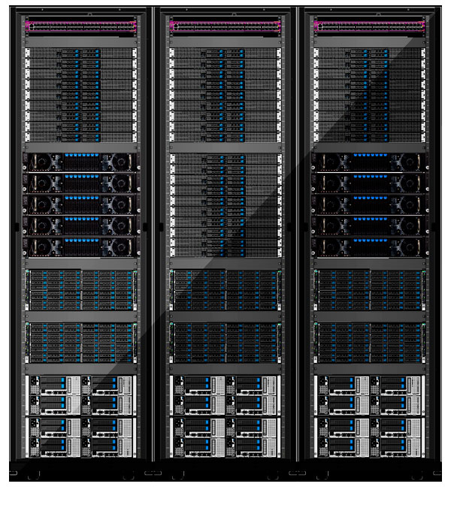
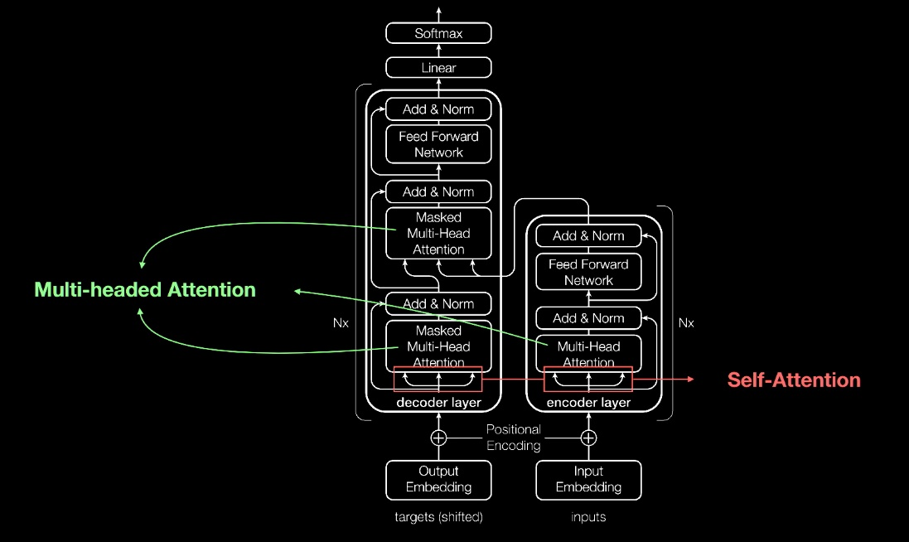
ПОЧЕМУ ИИ ПРОРЫВ?
Объем данных, созданных, собранных и потребленных во всем мире с 2010 по 2024 год
Новые методы решения задач
Хранение и вычисления

Slide 8
Big Data - критерии
1. Требует параллелизм устройств (Дата инженерия: хранение, анализ больших данных)
Хранение – массивы хранилищ и проблемы ОЗУ
Анализ – вычислительные мощности за понятный временной промежуток
2. Отсутствие повторяемости (каждый батч (пакет)) значительно отличается от остальных.
3. Данные не формализуемы:
Нет мат. аппарата формализации
Задача описания вычислительно слишком сложная.

Slide 9
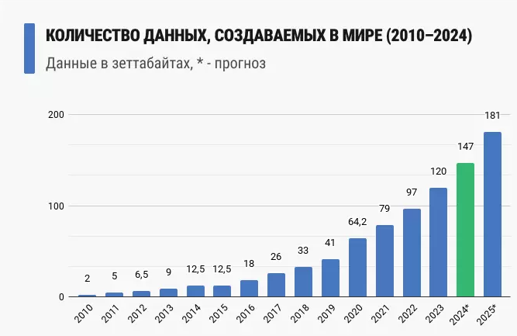
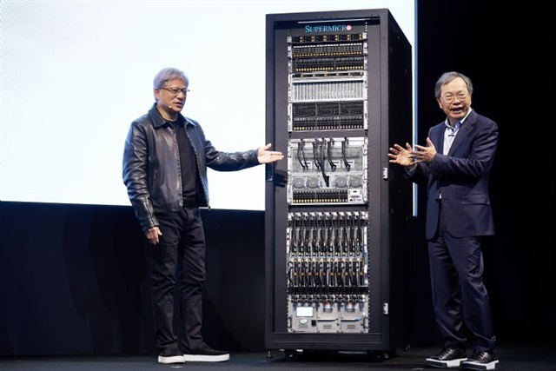



БОЛЬШИЕ ДАННЫЕ И ИИ
1. Требует параллелизм ресурсов (Дата инженерия: хранение, анализ больших данных)
Хранение – массивы хранилищ и проблемы ОЗУ (Объем)
Анализ – вычислительные мощности за понятный временной промежуток (Скорость обработки)
2. Отсутствие сохранение модельного поведения = выборки значительно различаются.
Данные не формализуемы (разнообразие):
Нет мат. аппарата формализации, данные устаревают, точность формализации низкая
Задача описания вычислительно слишком сложная (скорость).
разнообразие
объем
скорость
Notes:
УРФУ - один из крупнейших вузов страны в том числе в сфере ИТ,
а также сфере искусственного интеллекта

Slide 10
Анализ Big Data
По сложности:
Четкие правила (if else) и эмпирические правила
Model based applied statistic:
Достаточно простые алгоритмы на основе прикладной статистики:
Решение по сравнению со средним и дисперсией
Продвинутые алгоритмы прикладной статистики, например метод максимального правдоподобия или байесовская статистика.
То есть учет распределения и других характеристик задачи.
Data-driven methods (Model-agnostic):
Вот тут уже современное понимание ИИ.
Замена модели (то есть замена формализации) на большие наборы данных и ответы для них.

Slide 11
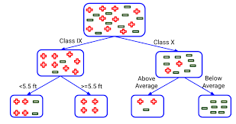
Объяснимость и интерпретируемость ИИ
ПОДХОДЫ К РЕШЕНИЮ ЗАДАЧ
Полностью интерпретируемые модели
экспертные, эмпирические и др. правила (if-else)
Классическое стат. решение задачи
Частично интерпретируемые модели
Model based applied statistic
непараметрические
Объяснимые модели
параметрические
Model-based:
Data-driven (Model-agnostic, Machine Learning):
Обобщенные линейные модели (и сводящиеся к ним)
Decision tree
Интерпретируемость, Формализмазция
Tree ensembles (RF, XGB, …)
Нелинейные модели
Ручное выделение признаков
Автоматическое выделение признаков
Deep Learning (глубокое обучение нейронных сетей)
Foundation models (Базисные модели)
Сильный ИИ (гипотетический этап)
Сложность модели/ абстрактность задачи, Объем данных
Notes:
УРФУ - один из крупнейших вузов страны в том числе в сфере ИТ,
а также сфере искусственного интеллекта

Slide 12
Кода нужен ИИ в проекте
Нужен:
Часто повторяющаяся задача
Цена ошибки невелика
Большой масштаб
Шаблоны постоянно меняются
Не нужен:
Это неэтично
Простое правило решает проблему
Данные недоступны
Цена ошибки высока
Каждое решение должно быть объяснимо
Дешевле нанять человека
https://kolodezev.ru/download/mlsysd1ods.pdf

Slide 13
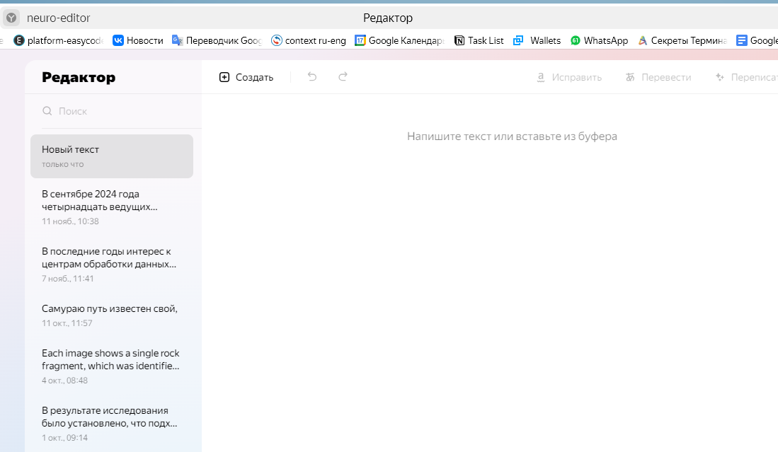
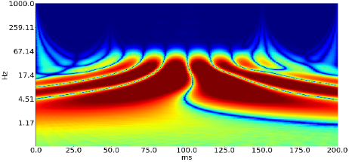
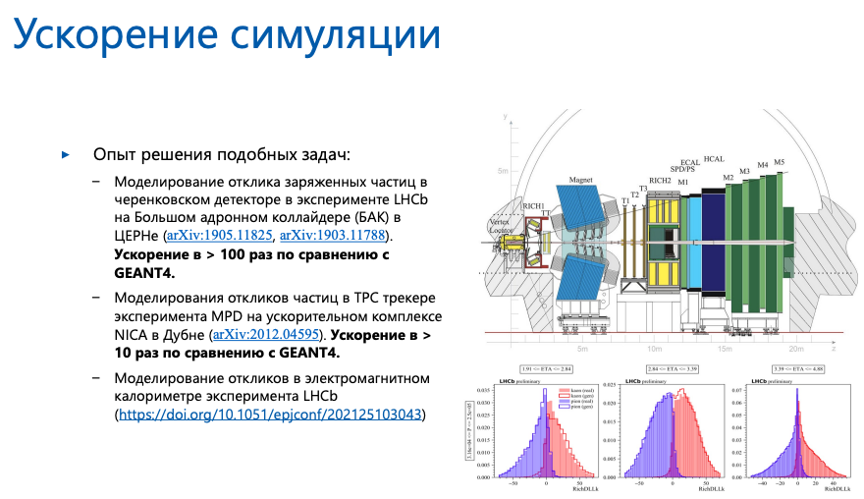
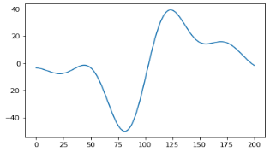
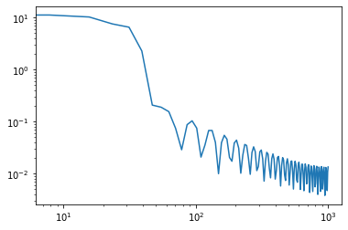
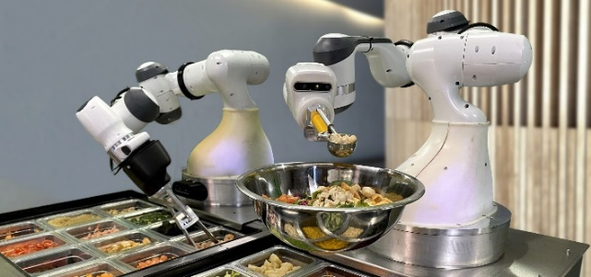
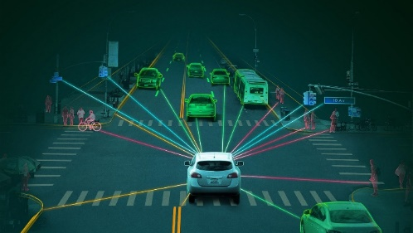
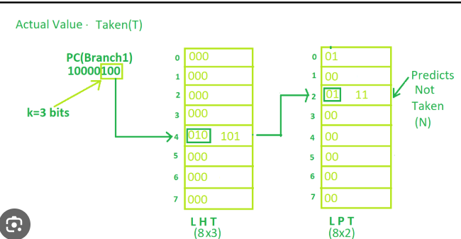
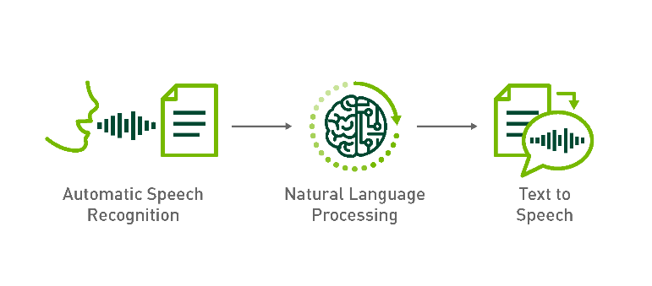
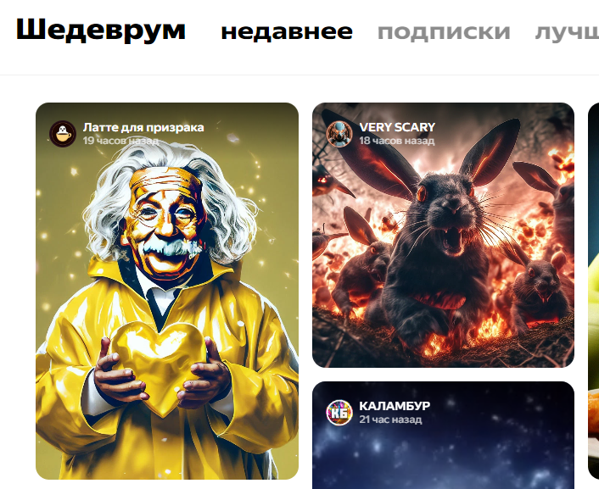
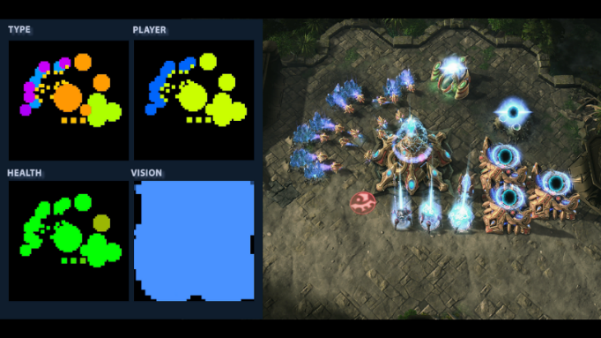
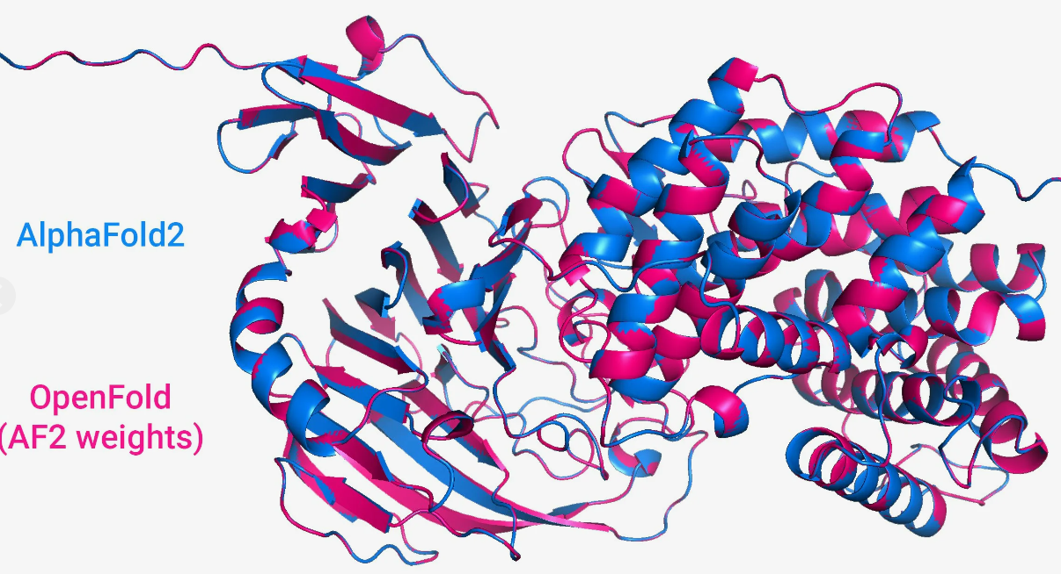
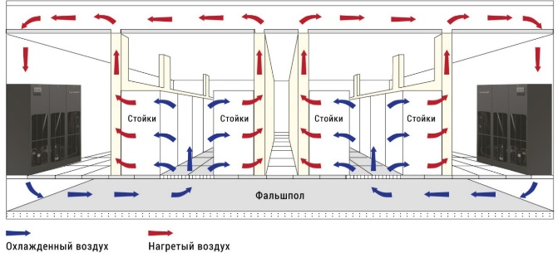
ИИ: ПРИМЕРЫ ЗАДАЧ
Ускорение сложных расчетов
Индустриальная автоматизация
Генерация контента
Медицинская диагностика
a, b
Нейро
OP
Робототехника
Автопилот
Работа в процессоре
Speech to text, music generation
ИИ в game dev
Управление сложными техническими объектами
https://shedevrum.ai/
Синтез белков

Slide 14
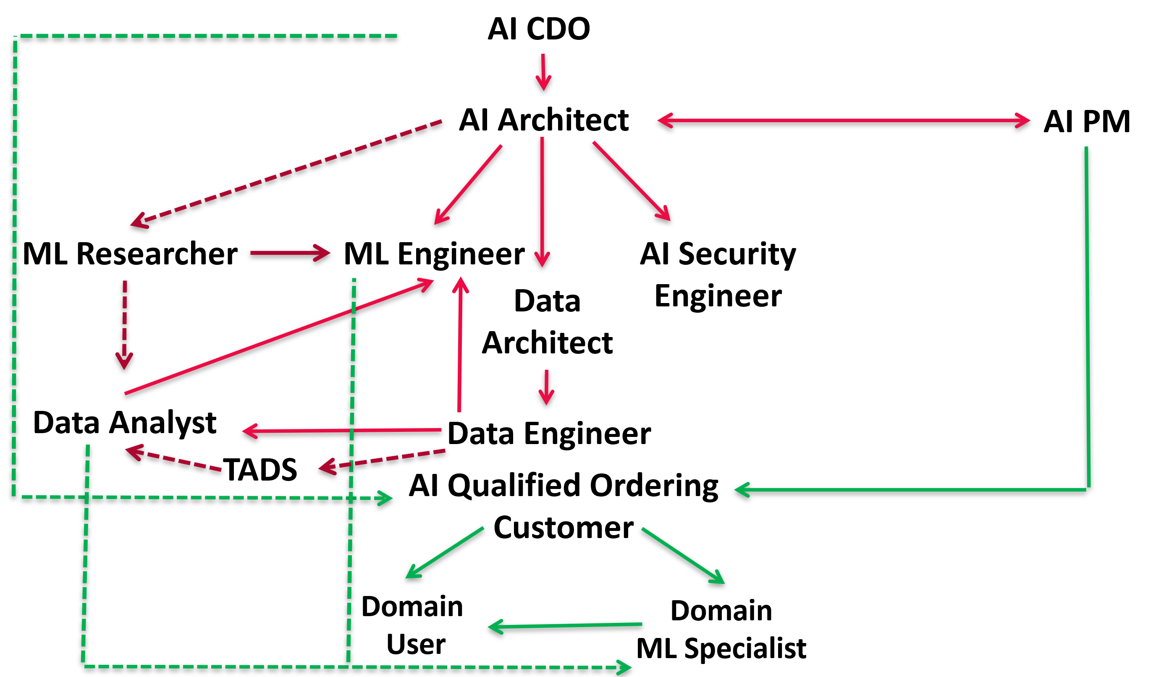

ПРОФЕССИИ ИИ. СТАНДАРТ ИТМО
Четыре категории специалистов
- кто развивает базу ИИ
- кто разрабатывает системы ИИ
- кто настраивает, внедряет ИИ в отраслях
- потенциальные потребители ИИ
Ключевые, надпрофессиональные и общепрофессиональные компетенции выбираются из стандарта университета ИТМО (без изменений), выбор профессиональных компетенций из банка ИИ

Slide 15
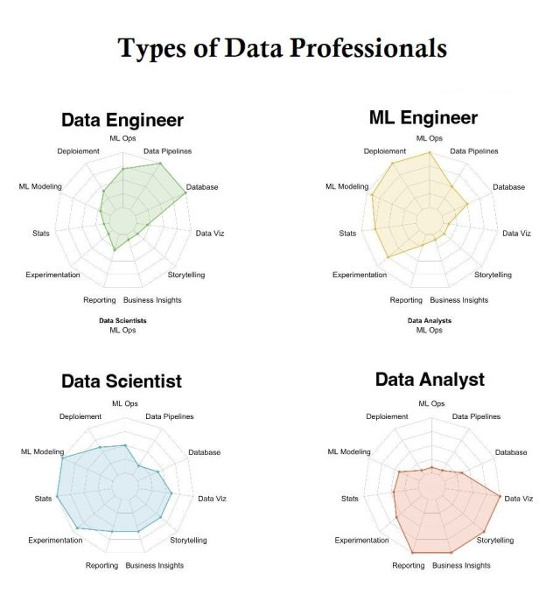
Технические направления ИИ
Инженер данных (DE) – работа с хранилищами больших данных, автоматизация сбора и формирования данных
DS – Создание ML модели, исследования, работа на уровне постановки задачи TRL1-6
Аналитик данных (DA) – Первичный анализ данных, выдвижение и проверка гипотез на данных, Визуализация данных, BI
ML-инженер (MLE) – создает и развертывает ML модели, автоматизация обновления моделей TRL7+

Slide 16
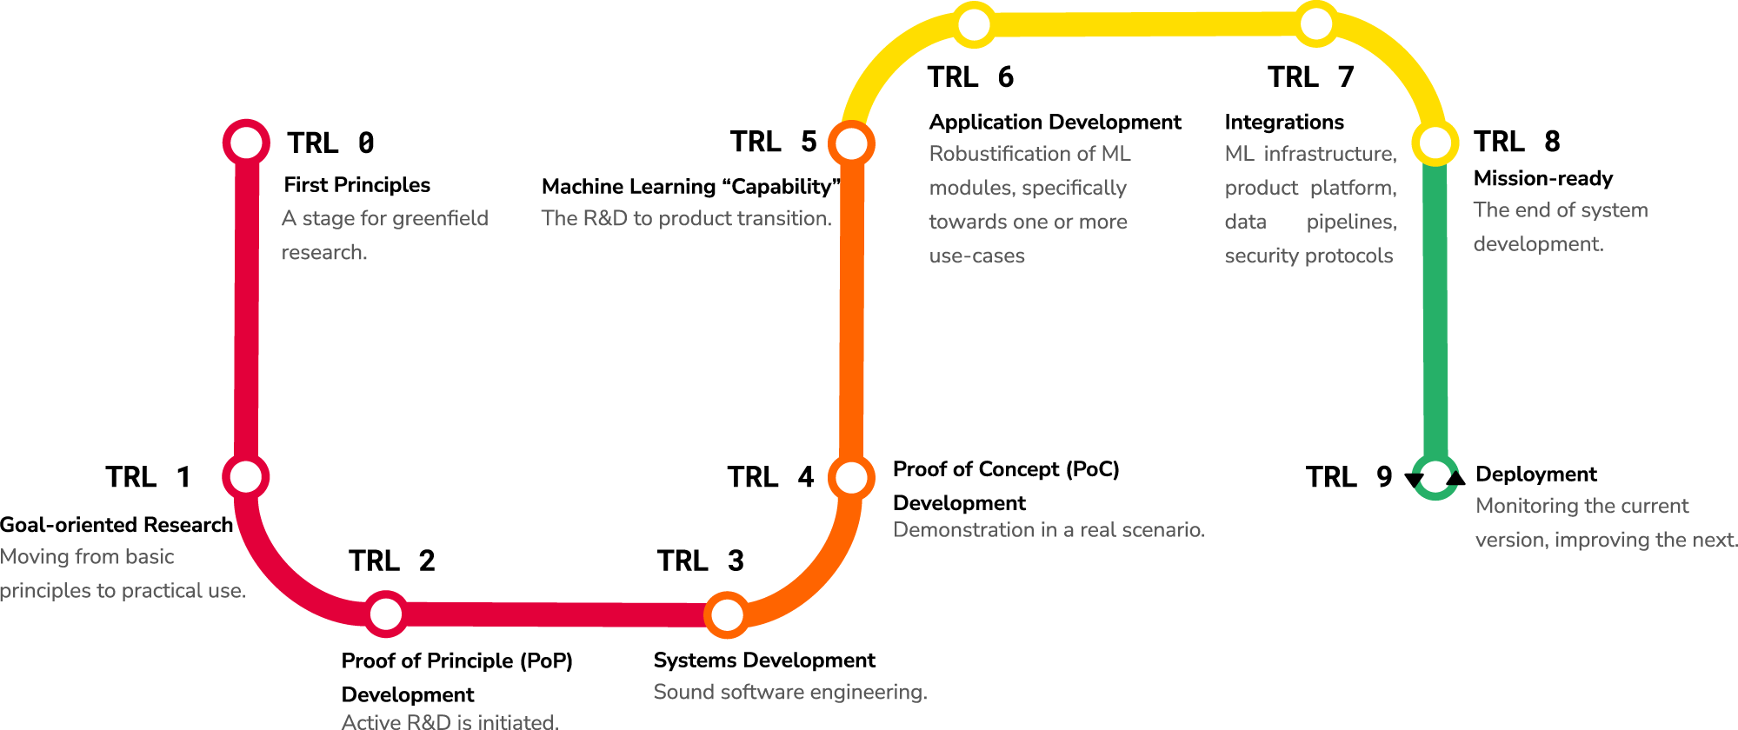
Технические направления ИИ
https://www.nature.com/articles/s41467-022-33128-9

Slide 17
РОЛИ ИИ
DS Архитектор – создает систем с использованием ИИ
Проработка ТЗ систем ИИ и их внедрения
DS Тех. Аналитик – Заказывает и эксплуатирует системы ИИ в различных (доменных) приложениях
Эксплуатация ИИ
Отраслевая Эксплуатация систем с ИИ – Управляет проектом ИИ
DS Управленец – Управляет проектом ИИ
Уровень принятия ИИ
Инженер данных (DE) – работа с хранилищами больших данных,
автоматизация сбора и формирование данных
ML-инженер (MLE) –развертывает ML модели,
автоматизация работы с моделями, TRL7+
DS специалист – Создание ML модели,
Исследования (R&D),
Работа на уровне постановки задачи
TRL1-6
Аналитик данных (DA) – Первичный анализ данных,
выдвижение и проверка гипотез на данных,
Визуализация данных, BI
Разработка систем с ИИ или методов ИИ

Slide 18
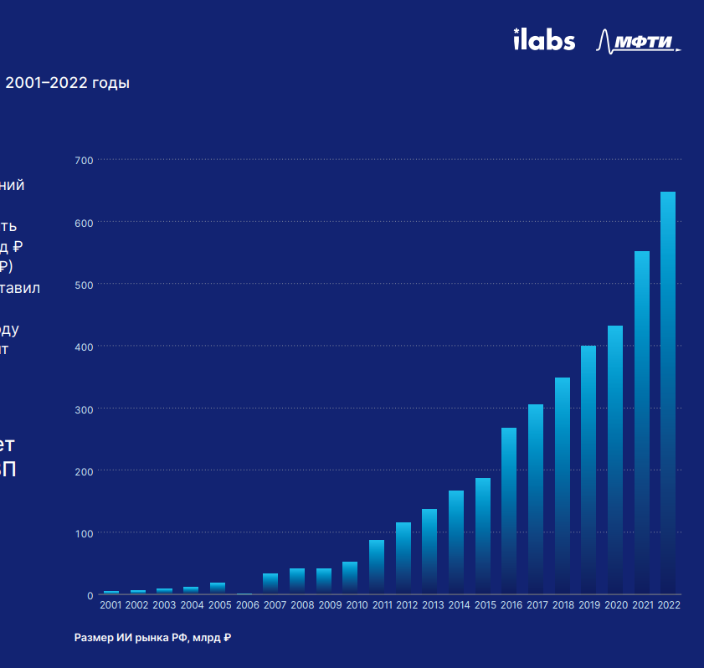
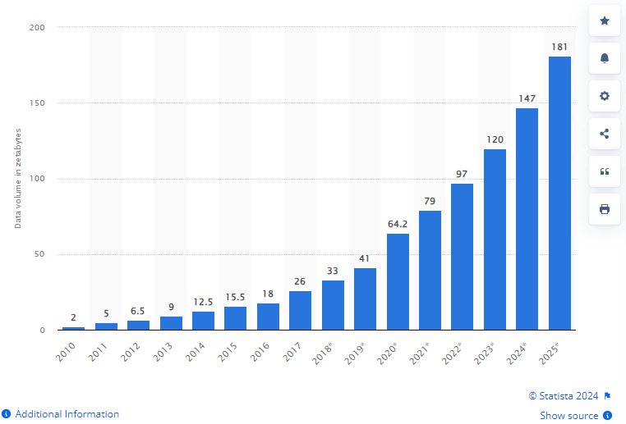

ПРИОРИТ ТЕМАТИКИ ИИ
ИИ - это сквозная технология решения ключевых задач развития экономики сегодня.
Автоматизация, цифровая трансформация и совершенствование решений прикладных задач
Востребованность ИИ растет вместе с ростом объема данных
647 млрд
Рынок ИИ России 2021 г.
Рост рынка ИИ
Рынок ИИ России в 2022 г. показывает рост 17%
По данным Всемирного банках ИИ изменит ¼ рабочих мест в мире за 5 лет*
Объем данных, созданных, собранных и потребленных во всем мире с 2010 по 2024 год (в зеттабайтах)
https://www.statista.com/statistics/871513/worldwide-data-created/
https://aireport.ru/ai_index_russia-2022

Slide 19
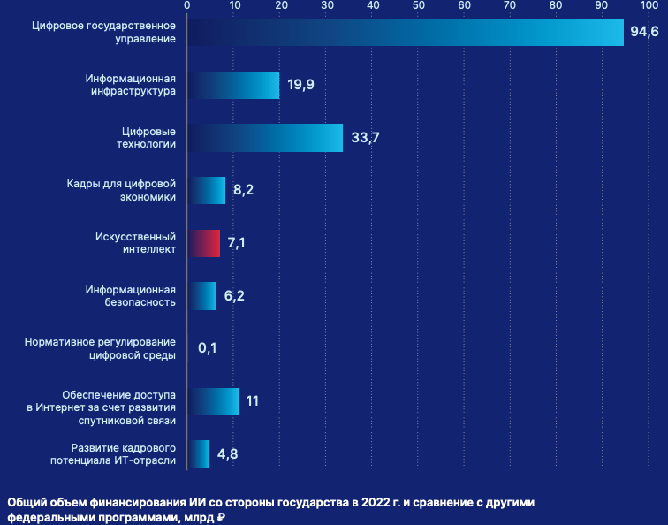

ПОДТВЕРЖДЕННЫЙ ИНТЕРЕС ГОСУДАРСТВА
На 2023 г. на реализацию ФП “Искусственный интеллект” заложено 6,4 млрд руб.
7,1 млрд руб. было профинансировано в 2022 г. государством на ИИ
Видно, что на реализацию ФП “Искусственный интеллект” в 2022 г. было потрачено ~4% бюджета НП “Цифровая экономика РФ”.

Slide 20
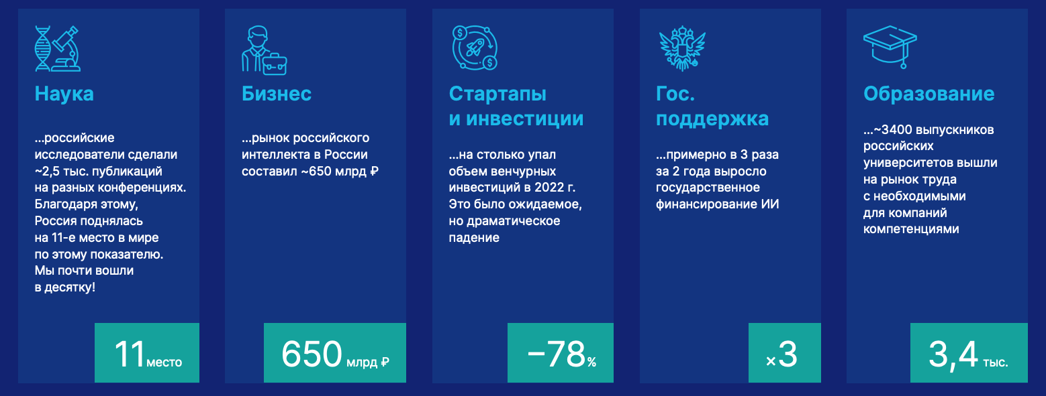
ИНТЕРЕС СТЕЙКХОЛДЕРОВ К ИИ РАСТЕТ ПРИ СНИЖЕНИИ ВЕНЧУРНЫХ ИНВЕСТИЦИЙ ПЕРЕХОД ТЕХНОЛОГИЙ ИИ В ЗРЕЛУЮ СТАДИЮ
Рынок ИИ в России по данным https://aireport.ru/ai_index_russia-2022 (МФТИ)
Интерес к ИИ растет, сегодня ИИ переходит от инвестирования к финансированию

Slide 21
ИИ В ЭКОНОМИКЕ
ТРЕНДЫ НАУЧНО-ТЕХНИЧЕСКОЙ ПОЛИТИКИ СТРАН-ЛИДЕРОВ МИРОВОЙ НАУКИ
РАНГ | ТЕМАТИЧЕСКОЕ НАПРАВЛЕНИЕ | ИНДЕКС ИНТЕГРАЛЬНОЙ ЗНАЧИМОСТИ | ПРИМЕРЫ ТЕМАТИК С НАИБОЛЬШЕЙ ДИНАМИЧНОСТЬЮ
1 | Внедрение технологий | 23.0 | Водородные технологии Приложения ИИ Демонстрационные проекты
3,00 БАЛЛА
ТОРГОВЛЯ
2,05 БАЛЛА
СТРОИТЕЛЬСТВО
3,13 БАЛЛА
ОБРАБАТЫВАЮЩАЯ ПРОМЫШЛЕННОСТЬ
СОЦИАЛЬНАЯ СФЕРА
2,61 БАЛЛА
3,15 БАЛЛА
ЭКОЛОГИЯ И ПРИРОДОПОЛЬЗОВАНИЕ
НАУКА
2,89 БАЛЛА
3,23 БАЛЛА
ТРАНСПОРТНАЯ ОТРАСЛЬ
ВЫСШЕЕ ОБРАЗОВАНИЕ*
3,45 БАЛЛА
ЗДРАВООХРАНЕНИЕ
4,11 БАЛЛА
СЕКТОР ИКТ
3,27 БАЛЛА
ТОПЛИВНО-ЭНЕРГЕТИЧЕСКИЙ КОМПЛЕКС
4,52 БАЛЛА
ФИНАНСОВЫЕ УСЛУГИ
3,33 БАЛЛА
*анализ цифрового следа от абитуриента до выпускника и далее

Slide 22
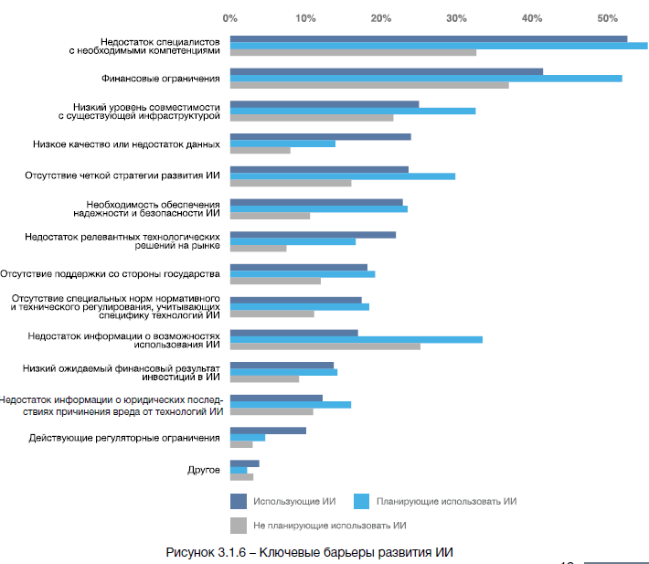
ФАКТОР ТОРМОЗЯЩИЙ РАЗВИТИЕ ИИ
Факторы по опросу компаний в РФ
АНО «Цифровая экономика» в Мире
нехватка специалистов по ИИ 20 млн человек
Прогноз роста числа рабочих мест к 2025 году в разрезе цифровых профессий
Недостаток специалистов
+ 98 млн
Разработчики ПО
Недостаток финансов
Низкий уровень совместимости с существующими решениями
+23 млн
Специалисты по облачным вычислениям
+20 млн
Аналитика данных, специалисты по машинному обучению и ИИ
Недостаток данных
+6 млн
Специалисты по кибербезопасности
Отсутствие стратегии развития ИИ
+1 млн
Специалисты по безопасности данных
Необходимы гарантии достоверности ИИ результатов
Основной барьер - это отсутствие специалистов
используют ИИ
не планируют использовать ИИ
Планируют использовать ИИ

Slide 23
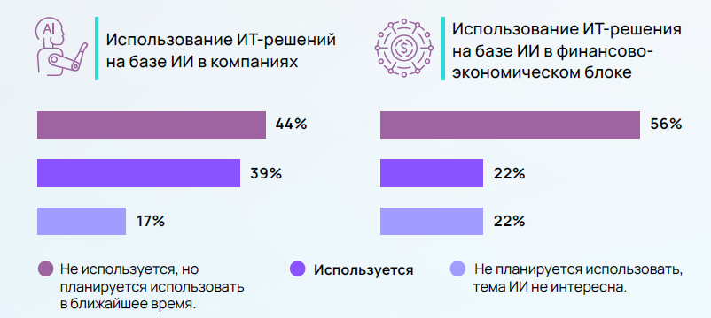
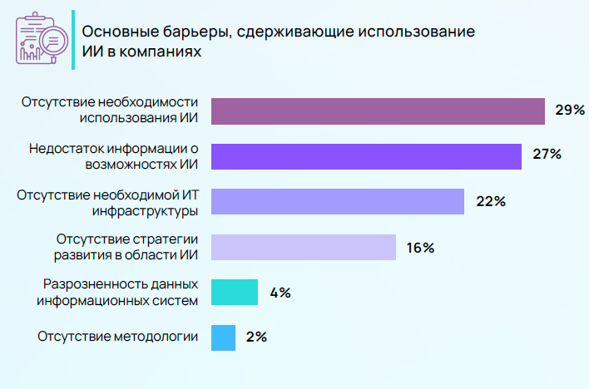
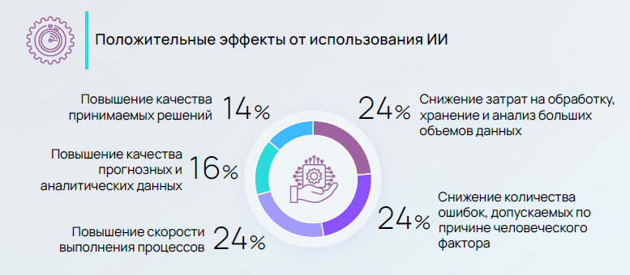
ФАКТОР ТОРМОЗЯЩИЙ РАЗВИТИЕ ИИ
Аргументы за ИИ:
Автоматизация и повышение качества исполняемых бизнес-процессов
Высвобождение трудозатрат сотрудников на выполнение
задач, требующих профессионального суждения
Снижение затрат компаний от устранения дублирования
Полномочий
Повышение конкурентных преимуществ компаний на рынке
Аргументы против внедрения ИИ:
Высокие затраты на внедрение ИИ
Недостаточный уровень доверия и наличие опасений относительно
безопасности и надежности ИИ
Риск негатива из за сокращения штата сотрудников
https://kept.ru/news/iskusstvennyy-intellekt-drayver-izmeneniy-ekonomiki-i-finansov/

Slide 24
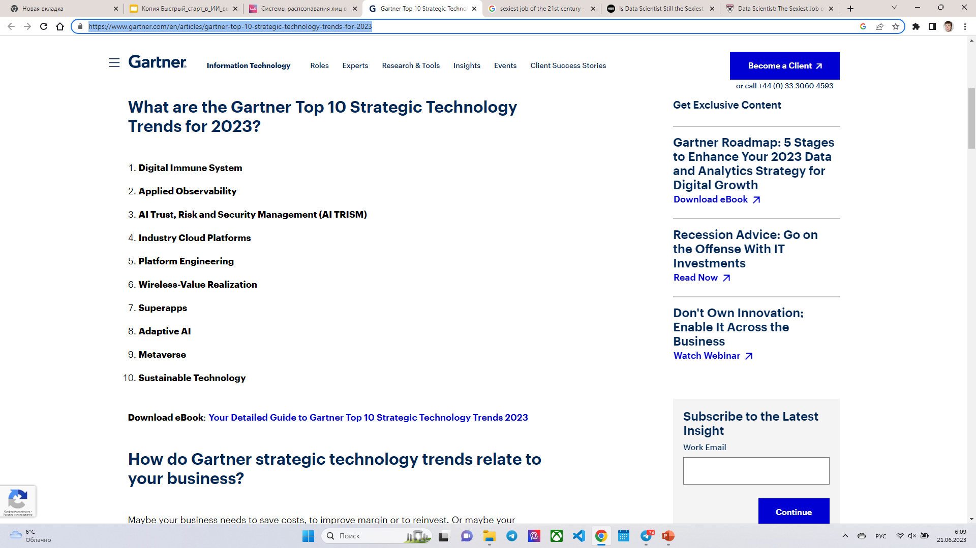
ИИ В ТЕХНОЛОГИЧЕСКИХ ТРЕНДАХ
Стратегические технологии – то что влияет на бизнес. В нем ИИ это хайп-цик.
The Top Technology Trends for 2025 are:
Agentic AI
Post-quantum Cryptography
Spatial Computing
AI Governance Platforms
Ambient Invisible Intelligence
Polyfunctional Robots
Disinformation Security
Energy-Efficient Computing
Neurological Enhancement
Hybrid Computing
AI Trust, Risk and Security Management (AI TRiSM)
Continuous Threat Exposure Management (CTEM)
Sustainable Technology
Platform Engineering
AI-Augmented Development
Industry Cloud Platforms
Intelligent Applications
Democratized Generative AI
Augmented Connected Workforce
Machine Customers
https://cdto.ranepa.ru/reports/ethics/2021/5-2-koncepciya-doverennogo-ii
https://www.gartner.com/en/articles/gartner-top-10-strategic-technology-trends-for-2024

Slide 25
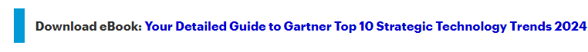
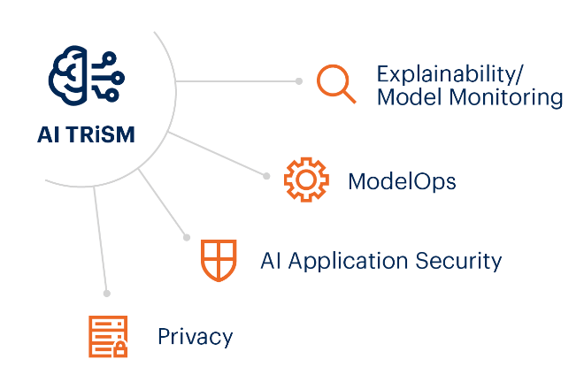
ИИ В ТЕХНОЛОГИЧЕСКИХ ТРЕНДАХ
Стратегические технологии – то что влияет на бизнес. В нем ИИ это хайп-цик.
AI Trust, Risk and Security Management (AI TRiSM)
Continuous Threat Exposure Management (CTEM)
Sustainable Technology
Platform Engineering
AI-Augmented Development
Industry Cloud Platforms
Intelligent Applications
Democratized Generative AI
Augmented Connected Workforce
Machine Customers
объяснимость
надежность
безопасность
Приватность, этичность, легитимность
https://cdto.ranepa.ru/reports/ethics/2021/5-2-koncepciya-doverennogo-ii
https://www.gartner.com/en/articles/gartner-top-10-strategic-technology-trends-for-2024

Slide 26
ИИ В ТЕХНОЛОГИЧЕСКИХ ТРЕНДАХ
Gartner Identifies the Top Strategic Technology Trends for 2022
Generative Artificial Intelligence
Data Fabric
Distributed Enterprise
Cloud-Native Platforms
Autonomic Systems
Decision Intelligence
CoHyperautomation
mposable Applications
Privacy-Enhancing Computation
Cybersecurity Mesh
AI Engineering
Total Experience
What are the Gartner Top 10 Strategic Technology Trends for 2023?
Digital Immune System
Applied Observability
AI Trust, Risk and Security Management (AI TRISM)
Industry Cloud Platforms
Platform Engineering
Wireless-Value Realization
Superapps
Adaptive AI
Metaverse
Sustainable Technology
https://www.gartner.com/en/articles/gartner-top-10-strategic-technology-trends-for-2023
https://www.gartner.com/en/newsroom/press-releases/2021-10-18-gartner-identifies-the-top-strategic-technology-trends-for-2022

Slide 27
ИИ Как наслоение терминов
ИИ как экспертные системы и ИИ как логические системы
ИИ как машинное обучение:
ИИ как работа с выделенными признаками
Линейные статистические модели
Нелинейные но формализуемые модели
ИИ, выделяющее признаки автоматически – глубокий ИИ
ИИ, генерирующий ответы
ИИ базисный (генеративный ), полу-котнролируемый и тд
Гипотетический этап – Сильный ИИ (слабый ии прежде копирует только по форме и решает отдельные задачи).
Общий ИИ – решает широкий круг задач , решает мультимодальные задачи и тд.
Сильный ИИ – вникает в суть решений.

Slide 28
ИЗМЕНЕНИЯ В ОТРАСЛИ ИИ
Состояние отрасли 10 лет назад
Исследования начали приносить результаты, которые стало возможным применять на практике
Первое направление: компьютерное зрение
Второе направление: обработка естественного языка
Востребованы дополнительные профессия, например промпт-инженеринг
Востребованы исследователи и Data Scientist’ы
Состояние отрасли сейчас
Разработано большое количество алгоритмов машинного обучения для различных областей применений
На основе исследований созданы технологии и реализованы в виде готовых к использованию библиотек
Востребованы инженеры искусственного интеллекта, создающие продукты на основе технологий искусственного интеллекта
Востребованы руководители проектов и продуктов искусственного интеллекта
https://habr.com/ru/companies/serverspace/articles/776954/ - Возможности Искусственного Интеллекта в 2023 году. Эндрю Ын

Slide 29
ИЗМЕНЕНИЯ В ОТРАСЛИ ИИ
Национальная стратегия развития ИИ до 2030 года. Вызовы:
Нехватка вычислительных мощностей
Недостаточное развитие отечественных решений в области искусственного интеллекта
Дефицит высококвалифицированных специалистов и инновационных разработок в области ИИ
Низкий уровень внедрения технологий искусственного интеллекта в государственном управлении
Нормативные барьеры
Необходимость обеспечения защиты персональных при создании и обучении моделей ИИ
http://publication.pravo.gov.ru/document/0001202402150063

Slide 30
ИЗМЕНЕНИЯ В ОТРАСЛИ ИИ
Новые целевые показатели для отрасли ИИ к 2030 году:
Ежегодный объем оказанных услуг по разработке и реализации решений в области ИИ к 2030 году должен вырасти не менее чем до 60 млрд рублей по сравнению с 12 млрд рублей в 2022 году
Количество выпускников вузов с образованием в сфере ИИ должно увеличиться с 3 тыс. до 15,5 тыс. человек в год
Уровень доверия граждан к технологиям искусственного интеллекта должен вырасти с 55% до 80%
Доля приоритетных отраслей экономики высокой готовностью к внедрению ИИ должна увеличиться с 12% до 95%
http://publication.pravo.gov.ru/document/0001202402150063

